Slide 1

Estrutura de repetição - FOR
Professora: Samara Sampaio

Slide 2
O que é estrutura de repetição?
Uma estrutura de repetição é uma lógica que repete as ações de um mesmo bloco de código por um número de vezes determinado a partir do tipo de estrutura de repetição.

Slide 3
Quando devemos usar as estruturas de repetição?
As estruturas de repetição nos auxiliam na hora de trabalhar com listagens;
Em alguns outros casos também é possível criar lógicas dentro da estrutura de repetição para que a mesma seja terminada antes do previsto.

Slide 4
Quais são as estruturas de repetições?
For
Foreach
While
Do while

Slide 5
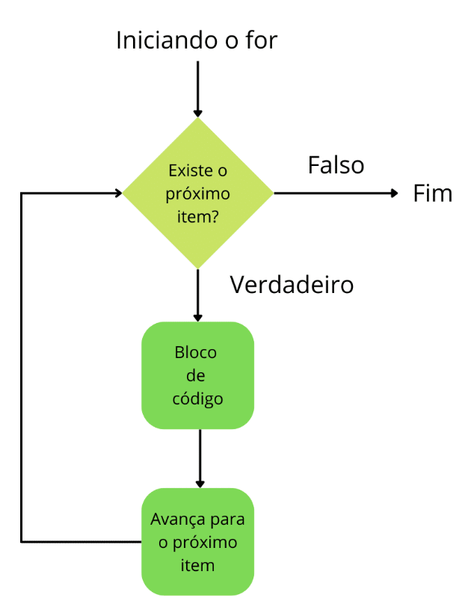
FOR

Slide 6
Estrutura
Na estrutura de repetição For temos três principais pilares a definir:
uma variável contadora;
uma condicional baseada na variável;
um pedaço de código que é executado ao final de cada repetição.

Slide 7
Sintaxe
for (inicialização; condição; incremento) {
// Bloco de código a ser executado repetidamente
}
Inicialização: Declara e inicializa uma variável de controle.
Condição: É a condição que deve ser verdadeira para que o loop continue a executar. Se a condição for falsa, o loop termina.
Incremento: Atualiza a variável de controle a cada iteração. Pode ser um incremento, decremento.

Slide 8
Exemplo de uso
for (int i = 0; i < 5; i++) {
System.out.println("O valor de i é: " + i);
}
Saída:
O valor de i é: 0
O valor de i é: 1
O valor de i é: 2
O valor de i é: 3
O valor de i é: 4

Slide 9
Vamos Praticar!
Escreva um programa que use um loop for para imprimir os números de 1 a 5;
Utilize um loop for para calcular a soma dos números de 1 a 10 e exiba o resultado;
Dado um array de inteiros, use um loop for para imprimir todos os elementos do array.
Escreva um programa que use um loop for para fazer uma contagem regressiva de 5 até 1.
Utilize um loop for para exibir a tabuada do número 3 (de 1 a 10);
Escreva um programa que use um loop for para imprimir os números pares de 2 a 10.

Slide 10
Escreva um programa que use um loop for para imprimir os números pares de 2 a 10.
Escreva um programa que use um loop for para calcular o fatorial de um número fornecido pelo usuário.
Dado um array de inteiros, utilize um loop for para encontrar o maior valor presente no array.
Escreva um programa que use um loop for para contar o número de vogais em uma string fornecida pelo usuário.
Crie um programa que use um loop for para calcular a soma dos números pares de 1 a 20 e exiba o resultado.

